Slide 1
Studiemorgen de Spoorzoeker 25 mei 2023
10:00 | Opening en doelen
10:10 | Thematisch werken vanuit leerlijnen, inleiding
10:45 | Opdracht 1: uitwerken thema’s
15 min. | Pauze
11:45 | Presentatie uitkomsten van de opdracht, plenair
12:00 | Pauze
12:15 | Uitleg Klasseplan
13:00 | Afsluiting

Slide 2
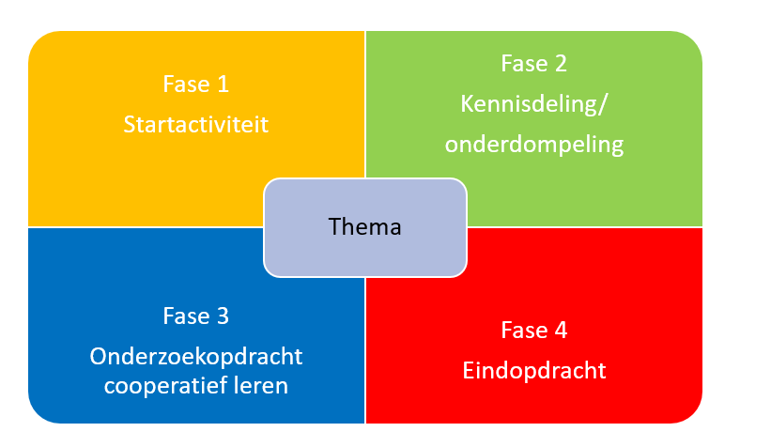
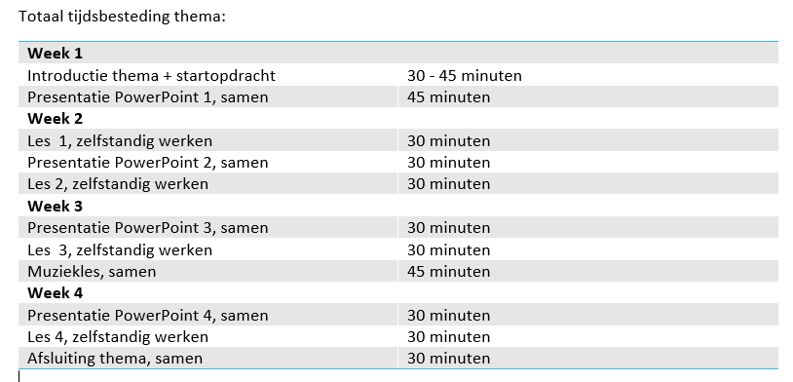
Belangrijk bij thematisch werken

Slide 3
Thematisch werken vanuit doelen
Doelen geven richting aan de theorie, activiteiten en opdrachten
De doelen zijn in eerste instantie aanbodsdoelen (je hoeft niet alles af te toetsen)
De doelen geven focus
Benoem de doelen per thema
Hou bij welke doelen (in welke groep) zijn aangeboden
Doelen voor taal kunnen prima worden geïntegreerd

Slide 4
Thematisch werken, doelen, bronnen:
Staal taal
Blink
Leerlijnen voor het basisonderwijs

Slide 5
Thematisch werken, doelen

Slide 6
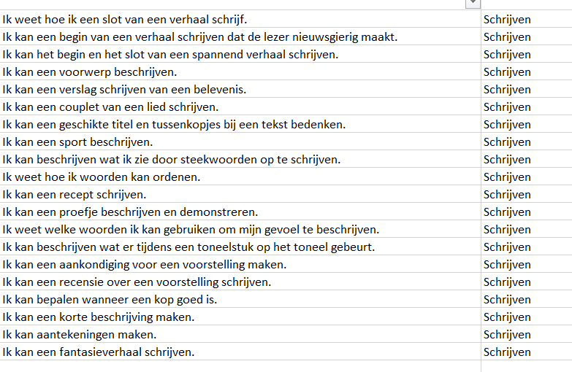
Thematisch werken, doelen
Alle doelen voor schrijven uit Staal taal groep 5:

Slide 7
Thematisch werken, doelen
Doelen methodes verschillen per methode, lijkt soms willekeurig
Kerndoelen zijn ruim omschreven
Niet alles hoeft vanuit een methode/werkboek,
>> dit geeft ruimte voor eigen keuzes
Maak de keuzes samen
Leg vast wat je doet
Wees niet bang om de keuzes te maken

Slide 8
Thematisch werken, hoofdindeling
Start vanuit een goede hoofdindeling of gebruik die van Blink
Denk wel na over de indeling van activiteiten, bijvoorbeeld:

Slide 9
Thematisch werken, tijdsplanning
Maak een goede tijdsplanning, ook uren taal en lezen kun je inplannen

Slide 10
Opdracht groep 1 t/m 4
Maak een overzicht van de thema’s waar je dit jaar aan werkt. Doe dit samen voor groep 1 t/m 4.
Dan uitwerken voor groep 1 / 2 en groep 3 / 4 apart:
Welke doelen en activiteiten horen er bij de thema’s? Maak een gedetailleerd overzicht voor groep 1 en 2.
Hoe sluit dit aan bij groep 3 en 4, welke activiteiten kunnen we combineren met alle groepen en welke apart voor 1 / 2 en groep 3 / 4 ?
Bereid het eerste thema voor

Slide 11
Opdracht groep 5 t/m 8
Maak een overzicht van de thema’s voor Staal en Blink voor dit jaar, stem het waar mogelijk op elkaar af
Bekijk het 1e thema voor Staal: wat zijn de onderliggende doelen? Maak daar een overzicht van.
Welke activiteiten/opdrachten worden er gevraagd in dit thema? (schrijfopdrachten etc). Hoe ga je deze uitvoeren?
Bekijk de thema’s van Blink: welke doelen liggen hieronder? Is dit voldoende zo?
Is het 1e thema van Staal te combineren met Blink? Op welke manier? Over welke doelen gaat het dan? En welke activiteiten?
Maak een start met de voorbereiding van het eerste thema
Bespreek hoe we dit verder kunnen uitwerken (welke voorbereiding, wie doet wat, overlegmomenten etc)

Slide 12
Plenaire terugkoppeling
Laat kort zien aan de andere bouwen wat er besproken is en wat de belangrijkste afspraken zijn

